Slide 1
Lenguajes Formales y Autómatas
Clase 4 – Nociones básicas sobre traductures

Slide 2
Agenda
Nociones básicas sobre traductores
Intérprete
Compilador
Generación de código
Árboles de derivación
Ejemplos del Módulo 1
Ejemplos de Lenguajes
Ejemplos de Gramáticas

Slide 3
Nociones básicas sobre traductores
4

Slide 4
Módulo: Conceptos a recordar
Lenguaje de programación Un lenguaje de programación es un lenguaje formal (o artificial, es decir, un lenguaje con reglas gramaticales bien definidas) que le proporciona a una persona, en este caso el programador, la capacidad de escribir (o programar) una serie de instrucciones o secuencias de órdenes en forma de algoritmos con el fin de controlar el comportamiento físico y/o lógico de una computadora, de manera que se puedan obtener diversas clases de datos. [WIKIPEDIA]
Código Fuente Es el algoritmo escrito en un lenguaje de programación. [JOYANES]

Slide 5

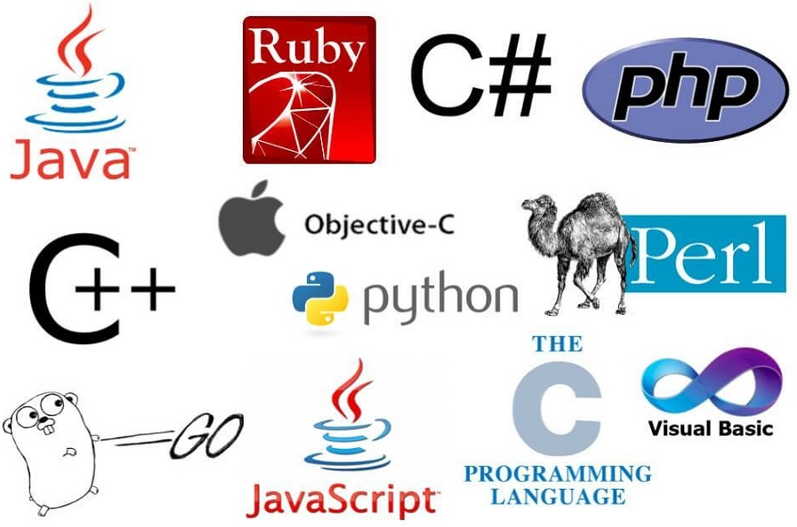


Módulo: Conceptos a recordar
ALTO NIVEL
Lenguaje de alto nivel significa que es más entendible por un humano que por una máquina
ENSAMBLADOR
BAJO NIVEL
CÓDIGO MÁQUINA

Slide 6
Módulo: Conceptos a recordar
En la realidad la computadora no entiende directamente los lenguajes de programación sino que se requiere un programa que traduzca el código fuente a otro lenguaje que sí entiende la máquina directamente, pero es muy complejo para las personas; este lenguaje se conoce como lenguaje máquina. [JOYANES]
Los traductores de lenguaje son programas que traducen a su vez los programas fuentes escritos en lenguajes de alto nivel a código máquina y se dividen en compiladores e intérpretes [JOYANES]

Slide 7
Módulo: Conceptos a recordar
INTÉRPRETES Un intérprete es un traductor que toma un programa fuente, lo traduce y a continuación lo ejecuta, su sistema consiste en traducir la primera sentencia del programa a lenguaje máquina, se detiene la traducción, se ejecuta la sentencia y a continuación se traduce la siguientes sentencia y así sucesivamente hasta terminar le programa. [JOYANES]
COMPILADORES Un compilador es un programa que traduce los programas fuente a lenguaje máquina, La traducción del programa completo se realiza en una sola operación denominada compilación del programa, es decir, se traducen todas las instrucciones del programa en un solo bloque. [JOYANES]

Slide 8
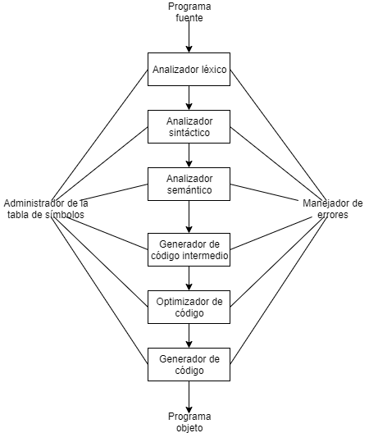
Fases de la compilación y generación de código
[AHO]
Notes:
Página 13 libro de Alfred V. Aho

Slide 9
Árbol de derivación (Análisis sintáctico)
Toda derivación de una gramática de los tipos 1, 2 ó 3 se puede poner gráficamente en forma de árbol ordenado (En el sentido de que los hijos de cada nodo forman un conjunto con un orden total) y se construye así: [ALFONSECA]
La raíz del árbol se etiqueta con el símbolo inicial o axioma de la gramática.
Cada hoja está etiquetada con un componente léxico o épsilon
Cada nodo interior está etiquetado con un no terminal.
[AHO]

Slide 10
Ejemplos
5

Slide 11

Ejemplos de lenguajes
CONCATENACIÓN DE LENGUAJES
$\left\{corr, beb\right\}∙\left\{er, o, imos\right\}$
$\left\{1,2,4\right\}∙\left\{a,b\right\}$
POTENCIA DE LENGUAJES
${\{a,bc\}}^{3}$

Slide 12
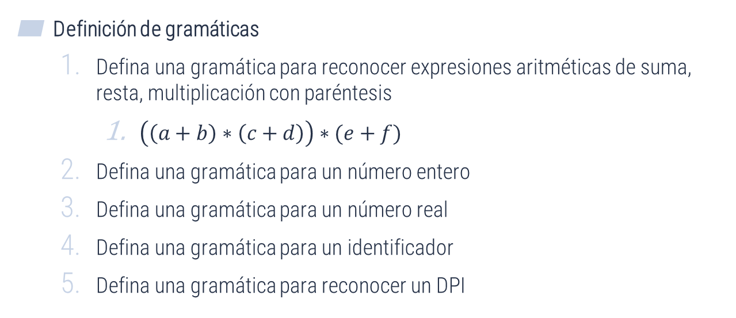
Ejemplos de Gramáticas
Definición de gramáticas
Defina una gramática para reconocer expresiones aritméticas de suma, resta, multiplicación con paréntesis
$\left(\left(a+b\right)∗\left(c+d\right)\right)∗(e+f)$
Defina una gramática para un número entero
Defina una gramática para un número real
Defina una gramática para un identificador
Defina una gramática para reconocer un DPI

Slide 13
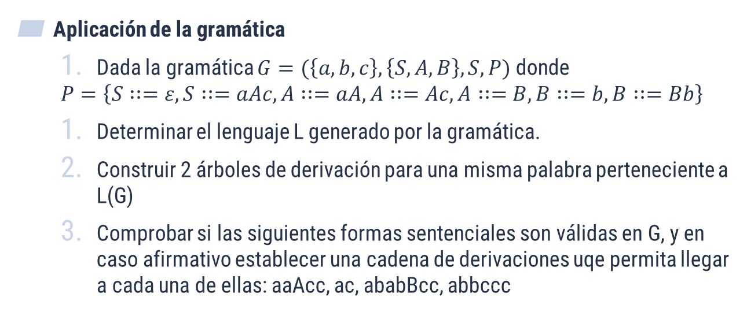
Ejemplos de Gramáticas
Aplicación de la gramática
Dada la gramática $G=(\left\{a,b,c\right\}, \left\{S,A,B\right\},S,P)$ donde
$$P=\left\{S∷=ε,S∷=aAc,A∷=aA,A∷=Ac,A∷=B,B∷=b, B∷=Bb\right\}$$
Determinar el lenguaje L generado por la gramática.
Construir 2 árboles de derivación para una misma palabra perteneciente a L(G)
Comprobar si las siguientes formas sentenciales son válidas en G, y en caso afirmativo establecer una cadena de derivaciones uqe permita llegar a cada una de ellas: aaAcc, ac, ababBcc, abbccc

Slide 14
Bibliografía
Obras consultadas
[JOYANES] JOYANES Aguilar, Luis. Programación en C, C++, Java y UML. McGraw-Hill, 2010.
[ALFONSECA] ALFONSECA Cubero, Enrique. Teoría de autómatas y lenguajes formales. McGraw-Hill, 2007.
[AHO] AHO, Alfred. Compiladores: Principios, técnicas y herramientas. Pearson, 1990.
[WIKIPEDIA] Disponible en internet: <URL: https://es.wikipedia.org/wiki/Lenguaje_de_programaci%C3%B3n> consultado el día 23 / 01 / 2020

Slide 15
¡Gracias por su atención!
¿Dudas?

